Slide 1
Sosnovskio barščio naikinimas Alytaus mieste
Vida Mačernienė
Alytaus miesto savivaldybės administracijos
Aplinkos apsaugos skyriaus vedėja
Ramunė Zubrė
Alytaus miesto savivaldybės administracijos
Aplinkos apsaugos skyriaus vyriausioji specialistė

Slide 2
Trys tvarkytos teritorijos Alytaus mieste
Tvarkytos teritorijos Alytuje:
Nr. 2 Kalniškės g. 3 – 430 m² ploto gyvenamoji teritorija, kurioje nuolat būna gyventojai.
Sosnovskio barščiai buvo paplitę visame plote, augo pavieniai individai.
Nr. 3 Raudonkalnio g. (Likiškių parkas) – 30 600 m² ploto teritorija, kurią rekreaciniais tikslais lanko miesto gyventojai.
Sosnovskio barščiai buvo paplitę visame plote, tačiau jų tankumas nevienodas – vietomis sudarė labai tankius sąžalynus, kitur augo pavieniai individai.
Nr. 6 šalia Kalnų g. 61A – 50 m² ploto teritorija, kurioje Sosnovskio barščiai buvo paplitę gausiai.
Sosnovskio barščio augaviečių išsidėstymas Alytaus mieste

Slide 3
Naudotos priemonės vykdant Sosnovskio barščio naikinimą Alytuje
Vadovaujantis parengtu Sosnovskio barščio (Heracleum Sosnowskyi) gausos reguliavimo Alytaus mieste 2021–2023 m. veiksmų planu, Alytaus miesto savivaldybės administracija tris metus vykdė Sosnovskio barščio naikinimą.
Naikinimas buvo vykdomas šienaujant, kasant ir cheminėmis priemonėmis – herbicidais. Darbus vykdė MB „Arbora LT“.
Sosnovskio barščio naikinimo laikotarpiu buvo vykdomas Sosnovskio barščio buveinių būklės pokyčių vertinimas, kurio metu buvo atliktas Sosnovskio barščių buveinių būklės bei Sosnovskio barščio populiacijos reguliavimo poveikio gamtinių buveinių atsikūrimui pirmaisiais ir trečiaisiais metais vertinimas (paslaugą vykdė Žydrūnas Sinkevičius).
Siekiant geresnių rezultatų, Likiškių parko teritorijoje (gausiausioje buvusioje Sosnovskio barščių buveinėje) 2023 m. buvo priimtas sprendimas ir pakartotinai cheminėmis priemonėmis buvo naikinti naujai išdygusių augalų individai.

Slide 4
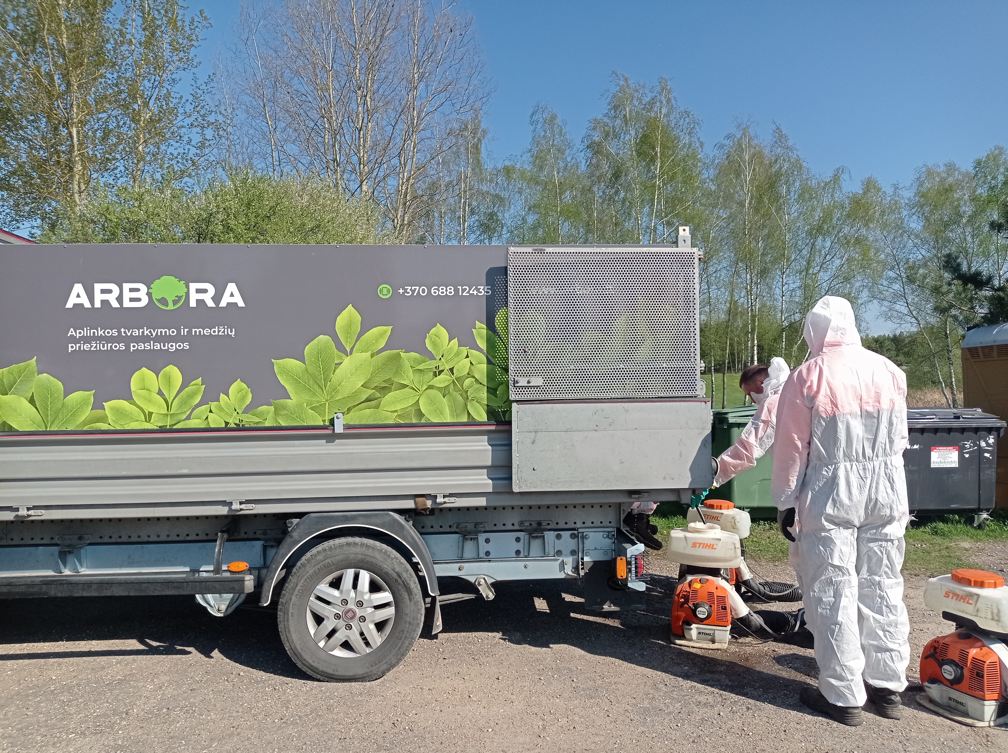
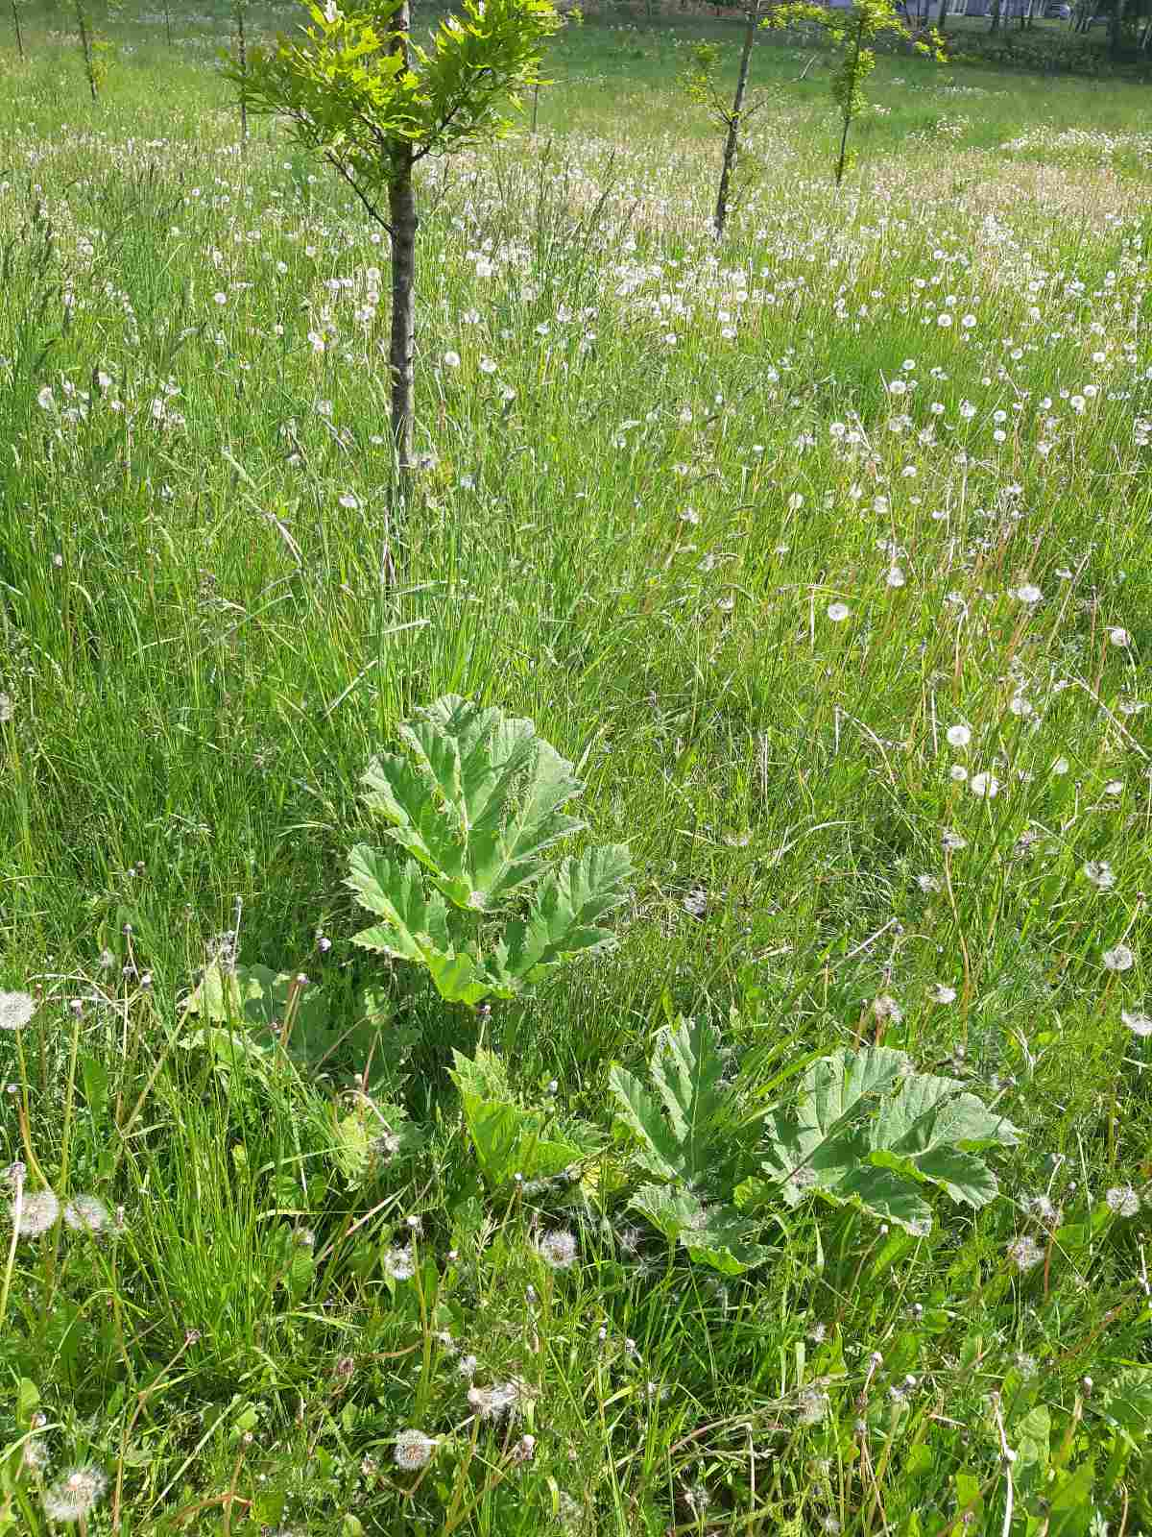
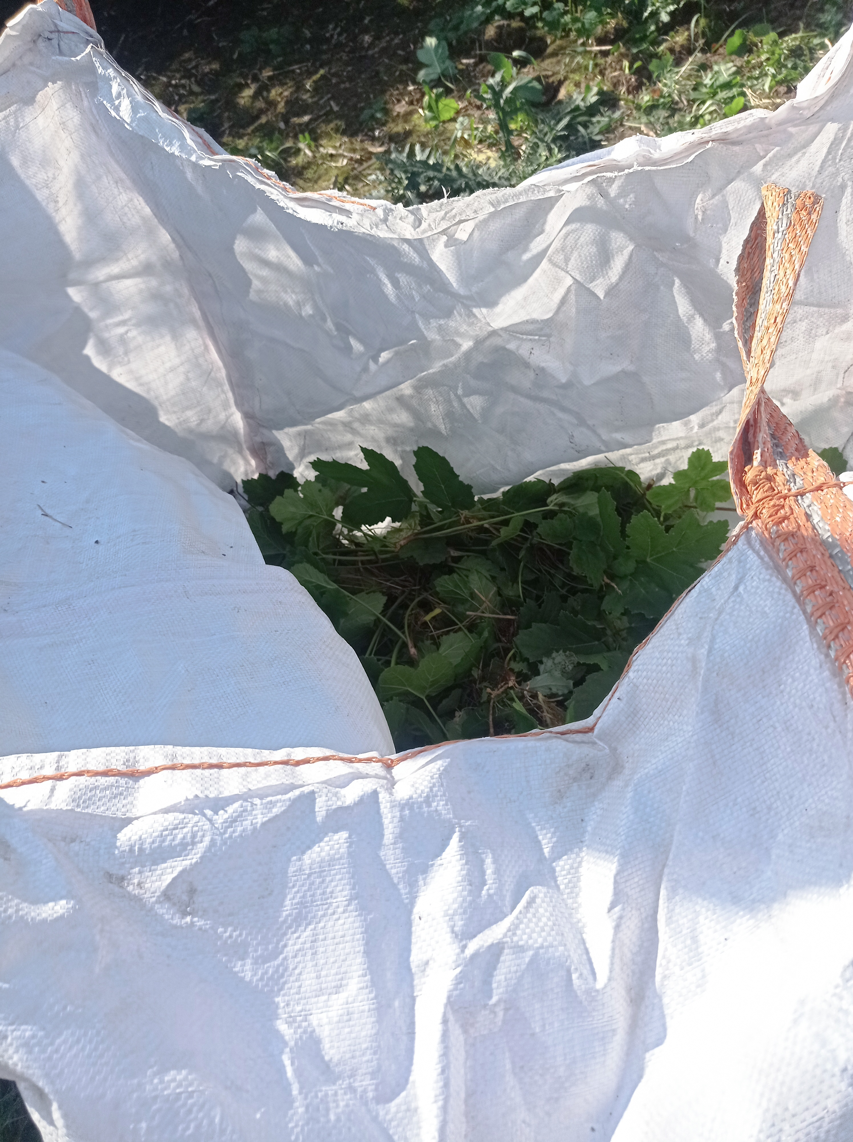
MB „Arbora LT“ Sosnovskio barščių Alytuje naikinimo akimirkos

Slide 5
Skirtos ir panaudotos lėšos projekto įgyvendinimui
Maksimali projekto įgyvendinimo vertė buvo – 13 251, 00 Eur (jų tarpe dotacijos lėšos – 9 276,0 Eur).
Dotacijos lėšų panaudota — 6 143,5 Eur.
Dotacijos lėšos buvo naudojamos atlikus viešuosius pirkimus, pagal paslaugų vykdytojų pasiūlytus įkainius, dėl to nebuvo panaudota maksimali lėšų suma, skirta Projektui įgyvendinti.
Projekto rezultatai. Vykdant projektą pasiekti geri rezultatai. Bendrai visuose trejuose Projekto vykdymo plotuose Sosnovskio barščio populiacija sumažėjo apie 90 proc. Įgyvendinus Projektą – atlikus ir pritaikius visas Veiksmų plane numatytas priemones, buvusios Sosnovskio barščio ir aplinkinės teritorijos dėl padidintos galimybės turės būti nuolat stebimos ir prižiūrimos, vėl fiksuojami ir naikinami naujai išdygę Sosnovskio barščio augalai..
2021 m. 2023 m.
Sosnovskio barščio buveinių būklės pokyčių foto fiksacija 2021 m. ir 2023 m. gausiausiai aptiktame (ALY-HS-1 populiacijos aprašymo lokalizacijos schema, Raudonkalnio g., Likiškių parko teritorijoje) taške — centro koordinatės: X: 6029261.04, Y: 500797.37

Slide 6
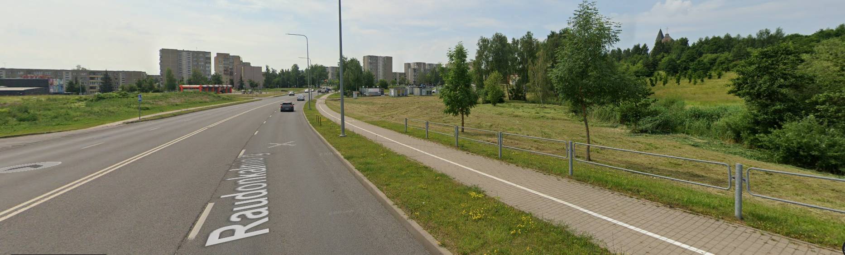
Būtinas bendradarbiavimas, kompleksinis visų teritorijų ir prieigų tvarkymas
Greta tvarkomo sklypo 2023 m. privačiame sklype buvo pastebėtas nedidelis Sosnovskio barščių sąžalynėlis, sklypo savininkas buvo įspėtas dėl neleistino invazinių augalų auginimo ir priminta, invazinių rūšių laikymas, auginimas, veisimas, dauginimas, mainymas, įvežimas, perkėlimas, prekyba ar kitoks jų naudojimas yra draudžiamas, yra nustatyta prievolė fiziniams ir juridiniams asmenims, t. y. žemės sklypų savininkams, naudotojams ir valdytojams, naikinti invazines augalų rūšis.
Po įspėjimo pirmiau minėta teritorija buvo sutvarkyta nedelsiant.
Privatus sklypas
Alytaus miesto savivaldybės administracijos tvarkomas sklypas

Slide 7
Likiškių parkas ir toliau bus stebimas ir tvarkomas

